Slide 1


Отчет о производственной практике
Изучение основных методик оценки, показателей
мониторинга и определение функциональных
возможностей модуля
Выполнила: Горбачева С. З. , группа ЭМС-271
Период: 02.02.2026-01.03.2026

Slide 2

Цель и задачи исследования
Цель: развитие научно-исследовательских навыков, включая освоение теоретических основ и практическое применение методов научного поиска, а также приобретение опыта самостоятельной работы над магистерской диссертацией.
Задачи:
изучение факторов, способствующих развитию выгорания;
анализ научной и нормативно-методической литературы по теме;
рассмотрение существующей методики и инструменты диагностики выгорания;
выявление ключевых показателей, используемые в системе мониторинга эмоционального состояния персонала;
подготовка научных статей.
2

Slide 3

Выгорание
Согласно определению Всемирной организации здравоохранения, синдром эмоционального выгорания (СЭВ) — это состояние, возникающее в результате хронического стресса на рабочем месте.
Это состояние вызывается и сопровождается большой эмоциональной нагрузкой, что делает его особенно актуальным для профессий, связанных с постоянным взаимодействием с людьми.
3

Slide 4
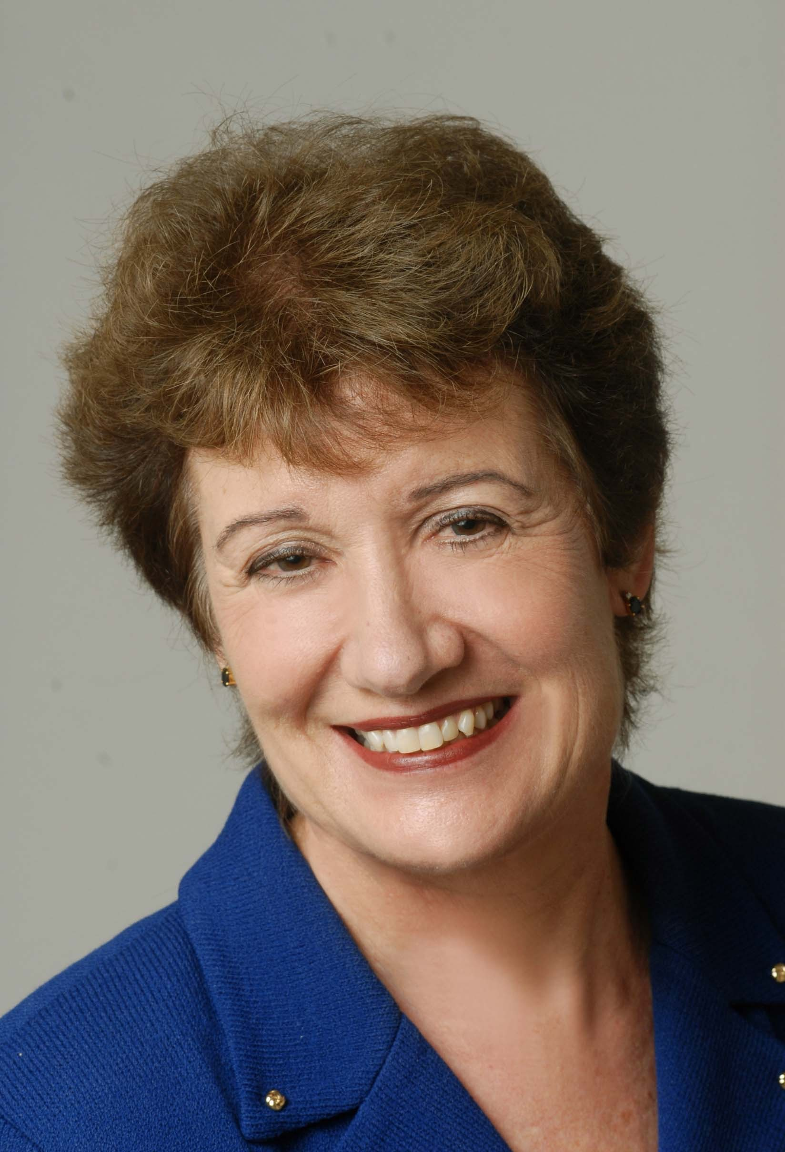
Международные методики диагностики
Для диагностики выгорания в международной практике наиболее широко используется методика MBI, разработанная Кристиной Маслач.
Данная методика представляет собой опросник, предназначенный для измерения основных показателей синдрома профессионального выгорания:
эмоционального истощения ;
деперсонализации ;
редукции профессиональных достижений.
Кристина Маслач
Американский социальный психолог, профессор психологии и ведущий научный сотрудник Университета Беркли в Калифорнии.
3

Slide 5

Российские методики диагностики
В российской практике для диагностики синдрома эмоционального выгорания был разработан тест В. Бойко, состоящий из 84 вопросов.
В. Бойко выделяет три фазы синдрома эмоционального выгорания:
­ фаза напряжения — начальная стадия, характеризующаяся повышенной ответственностью и стремлением к совершенству;
­ фаза резистенции — средняя стадия, при которой человек адаптируется к стрессовым условиям;
­ фаза истощения — конечная стадия, характеризующаяся эмоциональным и физическим истощением.
3

Slide 6
Количественные показатели
В корпоративной среде для мониторинга уровня выгорания сотрудников используются различные количественные показатели:
Текучесть кадров
Частота больничных
Снижение производительности
Количество жалоб на рабочие условия
Регулярные опросы удовлетворенности
Анализ поведенческих изменений
Оценка климатических факторов
3

Slide 7
Функциональные возможности модуля
№ п/п | Функциональный блок | Возможности
1 | Анализ текстовых сообщений | Анализ тональности, лексики и паттернов в рабочих переписках (с согласия пользователя). Распознавание маркеров выгорания: цинизм, апатия, жалобы, сокращение длины и частоты сообщений.
2 | Оценка и классификация уровня выгорания | Присвоение уровня выгорания (норма / начальная стадия / умеренное / высокое) на основе текстовых признаков. Оценка по шкалам эмоционального истощения, деперсонализации и редукции достижений.
3 | Мониторинг и отслеживание динамики | Накопление истории оценок по каждому агенту. Отслеживание трендов: ухудшение / стабильность / улучшение состояния.
4 | Система уведомлений | Уведомление агенту при обнаружении признаков выгорания (в мягкой форме с рекомендациями). Оповещение HR/руководителя при достижении критических порогов (в обезличенной форме).
3

Slide 8

Статья 1
В рамках производственной практики было подготовлено 2 статьи.
Первая написана на тему «Проблема выгорания сотрудников в России: причины и последствия». Она посвящена проблеме выгорания сотрудников в России: рассмотрены причины, последствия, стадии развития синдрома, а также пути профилактики и поддержки со стороны работодателя.
3

Slide 9
Статья 2
Вторая статья – «Классификация нейронных сетей и их практическое применение», представляет собой обзор и классификацию архитектур искусственных нейронных сетей с точки зрения их структуры и областей применения, что имеет прямое отношение к реализации интеллектуальных систем мониторинга, таких как модуль, предложенный в ходе практики.
3

Slide 10
Заключение
В ходе прохождения производственной практики в ПАО СК «Росгосстрах» были изучены актуальные вопросы, связанные с оценкой и мониторингом уровня профессионального выгорания сотрудников страховой компании.
Была достигнута поставленная цель и выполнены сформулированные по ней задачи.
Одним из ключевых результатов практики стало формирование функциональных требований к модулю мониторинга профессионального выгорания на базе чат-бота.
3

